Slide 1

chủ đề 9:
CÔNG VÀ CÔNG SUẤT CỦA ĐIỆN TRỞ
ĐỊNH LUẬT JOULE- LENZ
Công và công suất của điện trở
CÔNG VÀ CÔNG SUẤT CỦA ĐIỆN TRỞ. ĐỊNH LUẬT JOULE-LENZ
Định luật Joule- Lenz

Slide 2
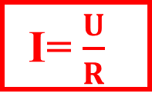

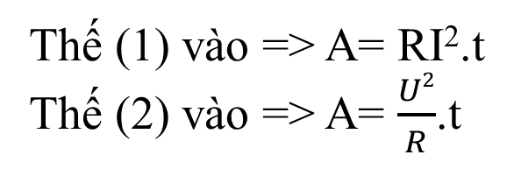
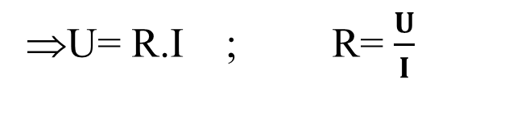
I= $\frac{U}{R}$
U= R.I ; R= $\frac{U}{I}$
Định luật Ohm:
Công suất điện:
Công của dòng điện:
Bài 1: Từ các công thức trên, hãy chứng minh:
a/ P = RI² = $\frac{U2}{R}$ b/ A= RI².t = $\frac{U2}{R}$.t
Giải:
a/ Ta có: P = U.I
=> P = R.I.I (Vì U= R.I)
P = RI² (1)
Ta có: P = U.I
P = U. $\frac{U}{R}$ (Vì I = $\frac{U}{R}$ )
P = $\frac{U2}{R}$ (2)
P = U.I
A=P.t = U.I.t
b/ Ta có: A= P.t
Thế (1) vào => A= RI².t
Thế (2) vào => A= $\frac{U2}{R}$.t
* Lưu ý: Trong đoạn mạch là vật dẫn
mà điện năng được biến đổi hoàn toàn
thành nhiệt năng thì nhiệt lượng do vật
dẫn tỏa ra = công của dòng điện trong
đoạn mạch đó. (Q=A)

Slide 3
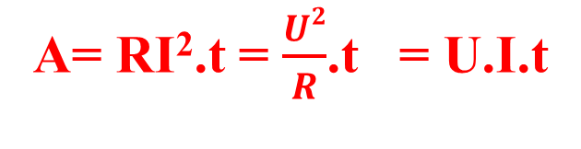
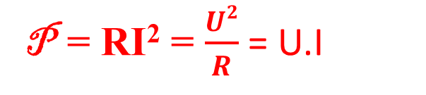
CHỦ ĐỀ 9:
CÔNG VÀ CÔNG SUẤT CỦA ĐIỆN TRỞ
ĐỊNH LUẬT JOULE-lenxo
I. Công và công suất của điện trở:
Tính công suất
P = RI² = $\frac{U2}{R}$ = U.I
Tính công của dòng điện( Điện năng)
A= RI².t = $\frac{U2}{R}$.t = U.I.t

Slide 4

II. Định luật Joule- Lenz
Công thức:
Q: Nhiệt lượng tỏa ra từ vật dẫn (J)
R: điện trở vật dẫn (Ω)
I: cường độ dòng điện chạy qua vật dẫn (A)
t: thời gian dòng điện chạy qua vật dẫn (s)
- Phát biểu định luật: Nhiệt lượng tỏa ra từ một vật dẫn khi có dòng điện chạy qua tỉ lệ thuận với điện trở của vật dẫn, với bình phương cường độ dòng điện và với thời gian dòng điện chạy qua vật dẫn đó.
Q= R.I².t

Slide 5
II. Định luật Joule- Lenz
Q= R.I².t
Công thức:
Q: Nhiệt lượng tỏa ra từ vật dẫn (J)
R: điện trở vật dẫn (Ω)
I: cường độ dòng điện chạy qua vật dẫn (A)
t: thời gian dòng điện chạy qua vật dẫn (s)
Bài 1: Cho biết dây dẫn điện trong một gia đình có điện trở tổng cộng là 0,5Ω, cường độ dòng điện chạy trong dây là 6A. Em hãy tìm nhiệt lượng do dây tỏa ra trong 10 min?
Giải: t= 10 min = 10.60 = 600 s
Nhiệt lượng do dây tỏa ra là:
Q = RI²t =
6².0,5. 600=10800J

Slide 6
Bài 2: Một dây dẫn có điện trở R=10Ω coi như không đổi có cường độ dòng điện I = 2A chạy qua. Tính nhiệt lượng do dây tỏa ra trong thời gian 10 min?
Giải: t= 10 min = 10.60 = 600 s
Nhiệt lượng do dây tỏa ra là:
Q = RI² t =
10. 2². 600 =24000J

Slide 7
Bài 2: Em hãy cho biết, một bàn ủi 220V – 750W tỏa ra nhiệt lượng là bao nhiêu khi đèn hoạt động bình thường trong thời gian 20 min ?
Giải:
Thời gian t = 20 min = 1200s.
Nhiệt lượng tỏa ra bằng công của dòng điện trong mạch:
Q= A= P.t =
750.1200 = 900000J

Slide 8
Bài 3: Một bếp điện khi hoạt động bình thường có điện trở R= 80 Ω, CĐDĐ qua bếp là 2, 5 A.
a/ Tính nhiệt lượng bếp tỏa ra trong 20 phút ?
b. Tính tiền điện phải trả trong 1 tháng (30 ngày) một ngày sử dụng 20 phút, biết 1 kwh là 1800 đ

Slide 9
Đổi 20 phút = 1200 s
Nhiệt lượng bếp tỏa ra trong 20 min
Q= RI² t = 80. 2,5². 1200 = 600 000J
b/
Điện năng của bếp trong tháng
A= 600000.30
Tiền điện trả trong 1 tháng là: 5 .1800=9000 đ
= 18000 000J= 5kWh ( chia cho 3600.000)

Slide 10
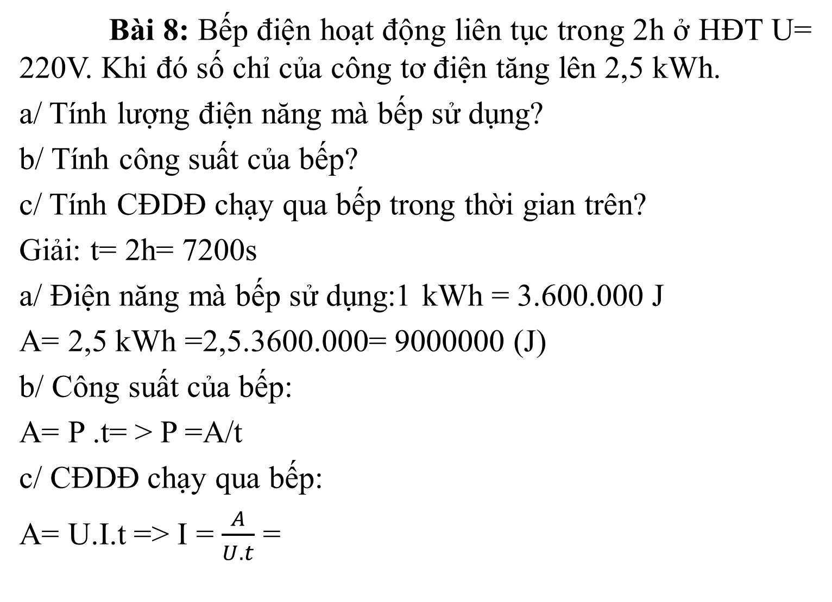
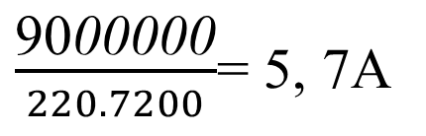
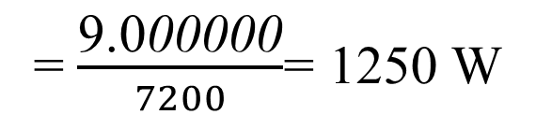
Bài 8: Bếp điện hoạt động liên tục trong 2h ở HĐT U= 220V. Khi đó số chỉ của công tơ điện tăng lên 2,5 kWh.
a/ Tính lượng điện năng mà bếp sử dụng?
b/ Tính công suất của bếp?
c/ Tính CĐDĐ chạy qua bếp trong thời gian trên?
Giải: t= 2h= 7200s
a/ Điện năng mà bếp sử dụng:1 kWh = 3.600.000 J
A= 2,5 kWh =2,5.3600.000= 9000000 (J)
b/ Công suất của bếp:
A= P .t= > P =A/t
c/ CĐDĐ chạy qua bếp:
A= U.I.t => I = $\frac{A}{U.t}$ =
= $\frac{\text{9.0}\text{00000}}{7200}$= 1250 W
$\frac{\text{90}\text{00000}}{220.7200}$= 5, 7A

Slide 11



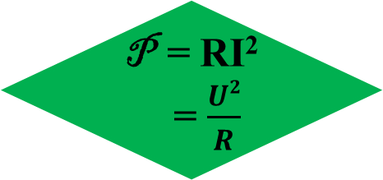
CỦNG CỐ
P = RI²
= $\frac{U2}{R}$
Công và công suất của điện trở
CÔNG VÀ CÔNG SUẤT CỦA ĐIỆN TRỞ. ĐỊNH LUẬT JOULE-LENZ
A= RI².t
= $\frac{U2}{R}$.t
Q= R.I².t
Định luật Joule- Lenz
Phát biểu định luật

Slide 12


DẶN DÒ
Học thuộc bài.
Xem lại các bài tập đã học.
Đọc phần thế giới quanh ta trang 69.
[PDF] Tài liệu dạy học Vật Lý 9 Tập 1,2 (sachhoc.com)
Link trên để xem sách tài liệu dạy học Vật Lí 9 (dành cho HS chưa mua được sách)

